Slide 1

Germaniya biznes etikasi
4 – “D” guruh talabasi
Jalilova Mohinur

Slide 2

Nemis xalqi mehnatsevarligi, tirishqoqligi, ishni puxta va o’z vaqtida bajarilishi, tejamkorligi, sinchkovligi, tashkillotchiligi, o’ta ketgan rasmiyatchiligi, jiddiyligi, hisob-kitobliligi, tartibga intiluvchanligi bilan boshqa millatlardan ajralib turadi.
Hamkorlik qilishda taklif xatlari orqali nemis firmalari bilan ish bo’yicha aloqa o’rnatish mumkin.
Xorijiy firmalar va alohida kompaniyalar maxsus jurnal “Auslandsanfragen” da takliflarini bebul e’lon qilish imkoniyatiga ega.
Hamda Kelne shahrida tashqi iqtisodiyot bo’yicha davlat xabarnomalari nashr qilinadigan “Naxrixten fyur Aussenxandel”gazetasida ham bu maqolani nusxasi chiqariladi.

Slide 3
Nemislar ish doirasida o’ta ketgan rastmiyatchi shu sabab ular bilan qandaydir shartnoma tuzilganda unda ko’rsatilgan barcha punktlar bitta ham qoldirilmaysdan qatiy bajarilishi shart deb hisoblaydilar. Shuningdek ular bilan hamkorlik qilganingizda ish hajmi va vaqtini buzilishini qatiyan man qiladilar.
Bu mamlakatda ish bo’yicha o’zidan kattalarga bo’ysunishga juda injiqlik bilan qaraladi. Misol uchun korxonada direktorga kotiba orqali murojat qilish belgilangan bo’lsa, hech qaysi xodim boshliq bilan alohida uchrashish yo’lini o’ylamaydi.
Ish bo’yicha uchrashuvlarda yoki 5-10 minut korxonaga, ishga kechikib kelish kechirilmaydi. Bu korxonaga yoki hamkoriga nisbatan hurmatsizlik deb qaraladi. Aksincha vaqtli kelish hurmat belgisi. Agarda qandaydir sabab bilan kechga qolayotgan bo’lsangiz albatta oldindan ogohlantirib qo’yishingiz va uzur so’rab qo’yishingiz kerak.
Text

Slide 4
Tanishish
Kishilar haqida birinchi taassurot suhbatning uch daqiqasi mobaynida olish mumkin va buni keyinchalik o’zgartirish qiyin. Germaniyalik hamkoringiz siz to’g’ringizda yaxshi taassurotga ega bo’lishi uchun quyidagilarga amal qilishingiz kerak:
vaziya mos tarzda kiyinishingiz shart, kiyimingizsaramjomligiga etibor bering.
xonaga kirishingiz bilan darhol siz ularni tinglashga tayyor ekanligizni sezdiring.
biroz tabbasum qilib uchrashuvdan xursandligizga ishontiring.
nutqingizga e’tibor bering, aniq dalillar asosida tushunarli gapiring.
o’zingizni tanishtirishni unutmang va albatta hamkoringiz ismini esda saqlang

Slide 5
Salomlashish
Ish bo’yicha munasabatlarda salomlashish qo’l siqib ko’rishishga taqaladi. Tartib bo’yicha: ayollar erkaklarga birinchi bo’lib qo’l uzatishadi, kattalar kichiklarga, boshliqlar ishchilarga qo’l uzotishadi. Agar juftliklar(para) uchrashishsa avval ayollar bir-birlari bilan keyin keyin erkaklar bir-birlari bilan qo’l siqib ko’rishadi.
Qo’l siqishda suhbatdoshingizni ko’ziga qarash esingizdan chiqmasin, qo’lni sekingina siqib qoysangiz suhbatdoshingizga nisbatan befarqday tuyiladi shuningdek qattiq siqib qoyish ham qo’pol tuyiladi. Salomlashganda bir qo’l kisada bo’lishi odobsizlik sanaladi.
Text

Slide 6
Suhbatlashish.
Germaniyaliklar bilan suhbatlashish Irlandlarga nisbatan osonroq. Nemislar ish bo’yicha ochiq-oydin va to’g’ridan-to’g’ri gapirishga tayyor turadilar. Ular nutq so’zlashda juda etiborli va muzokaralardan oldin doim bunga tayyorlanishadi.
Nemislar muzokaralar paytida savollarni birinma-ketin hal qilishni, tartibga rioya qilishni yoqtiradilar. Ular sherigi bilan murosaga kelishlari oson bo’lgan muzokaralarni afzal ko’rishadi. Faktlar, misollar keltirishni juda yoqtirishadi va raqamlar, diagrammalar, chizmalarga befarq emaslar.
Text

Slide 7


Shuningdek ular bilan 3 narsa to’g’risida aslo bahslashmang, bular: musiqa, uy hayvonlari va gullar. Bularning har biri germaniyaliklarning hayotida ahamiyatli o’rin tutadi va ular haqida aytilgan salbiy so’z, hattoki kelishmovchilikka olib kelishi mumkin.
Ularga xos yana bir xususiyat agarda sizning ko’z o’ngizda telefon yoki kserkosli xonalarni qulflab qo’yishsa noto’g’ri tushunmang bu shunchaki nemislar tejamkorligi.

Slide 8

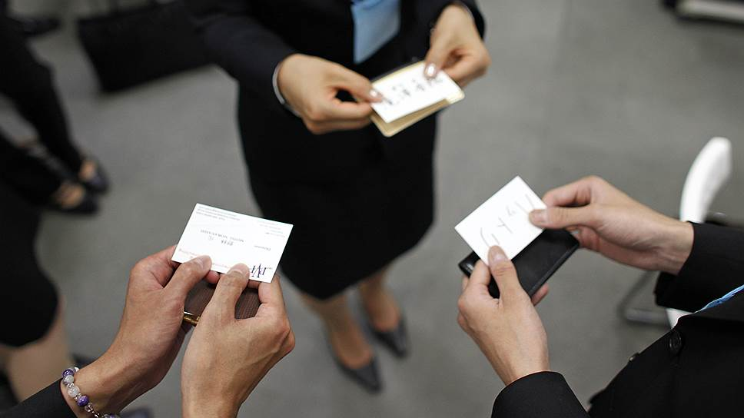
Germaniyada eng yaqin kasbdoshlar o’rtasida ham hattoki familiya bilan chaqirish keng tarqalgan, shuning uchun faqat uning o’zi taklif qilsagina “sen” deb chaqirishingiz mumkin. Shunga qaramay bir qiziqarli jihati bor. Nemislar o’zaro nemis tilida gaplashganlarida bir birlarini familyalari orqali chaqirishadi, ingliz tilida gaplashilganda esa ismlari orqali murojat qilishadi. Kishilarni akademik darajasiga qarab murojat qilishilarini ham tez -tez uchratishingiz mumkin. Germaniyaliklarning qilgan natijasi bo’lgan ordenlar medallar haqidagi ma’lumotlarni uning vizitniy kartochkasida ko’rishingiz mumkin.

Slide 9
Kiyinish etikasi.
Noto’g’ri tanlangan kiyim hurmatsizlik belgisi hisoblanadi. Ular uchun qanday sabab bilan etiket qoidalarini buzganingiz qiziq emas, atayinmi yoki bilmasdanmi, sizning hamkoringiz bunga faqat beandishlik deb qaraydi.
Ekaklarning ish bo’yicha kiyiladigan kiyimi kastyum shim va bo’yinbog’, ayollarniki bo’lsa kastyum yupka hisoblanadi. Ayollarga shortlar, maykalar, ochiq koftalar va tor shimlar kiyish, erkaklarga esa oq rangli paypoqlar va ola-bula gastuklar taqish man qilinadi.
Text

Slide 10
.
Ayollar yupkasi ish kiyimi sifatida tizzalarni yopib turishi kerak. Agarda ayollar beli ochiq kiyim kiyishsa odobsizlik sifatida qaraladi. Bundan tashqari ayol kishining kalta yupkasini har zamonda pastga tortib turishi muzokaralar davomida o’ziga va boshqalarga xalaqit beradi.
.
Biznes ishlari uchun tanlangan kiyimlaringizni rangi yorqin rangda emas pastroq rangda bo’lishi lozim. Bu ranglarga qora, ko’k va kulranglar kiradi. Ular uchun kiyimingiz rangi egallagan mavqeyingiz to’g’risida darak beradi.
.
Nemislarda bireski qoida bor: “Qanchalik martabang ulug’ bo’lsa shunchalik kostyum rangi qoramtir bo’lishi kerak.” Bularga banklarga, iqtisodiy tashkilotlarga va sug’urta korxonalariga borganingizda albatta e’tibor qaratishingiz zarur.
Text

Slide 11

Shartli talablar: erkaklar kastyumi oddiy bolishi shart va o’rningizdan turayotganda etiket qoidalari bo’yicha tugmasini o’tkazib qo’yishingiz lozim. Kastyumga mos rangda ochiq rangli yoki oq erkaklar ko’ylagi tanlanilishi lozim.
Palto rangi sutrang, jigar, kulrang va qora ranglarda bo’lishi maqsadga muvofiq. Rasmli matolardan bo’lgan paltolarni kiymagan ma’qul.
Hattoki issiq havoda ham ayollar kalgotga kiyib yurishlari shart. Ularning rangi qora, kulrang va ko’k ranglarda bo’lishi lozim.
Ayollar paltosi uzun bo’lishi kerak, uning ostidan yupka ko’rinmasligi uchun. Palto ish kastyumini ustidan kiyish oson bo’lishi va kastyum g’ijim bo’lmasligi uchun kengroq bo’lishi kerak.

Slide 12
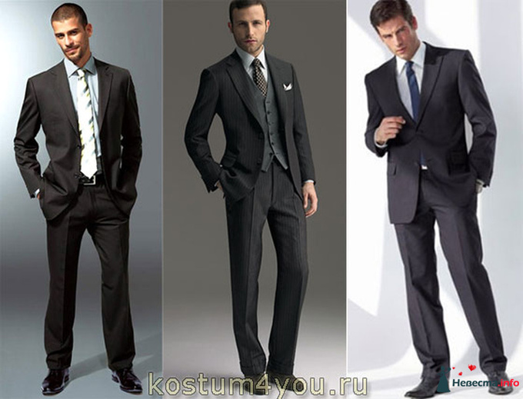

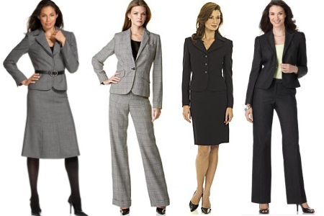
Oyoq kiyimlar: tanlagan oyoq kiyimingiz hamkoringizga qanday taassurot qoldirishingizni bildiradi. Arzon, sifatsiz oyoq kiyim benuqson ko’rinishingizni bir daqiqada buzib qoyadi.
Poshnasi baland bo’lmagan, kojadan bo’lgan oyoq kiyimlarni tanlang. Offisda hashoamdor ko’rinishdagi tuflilar va sandallar kiyib yurish mumkin emas. Shuningdek oq rangli va uchi ochiq tuflilar kiymaslik lozim.

Slide 13
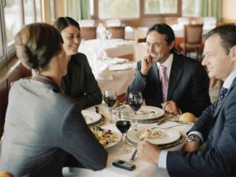
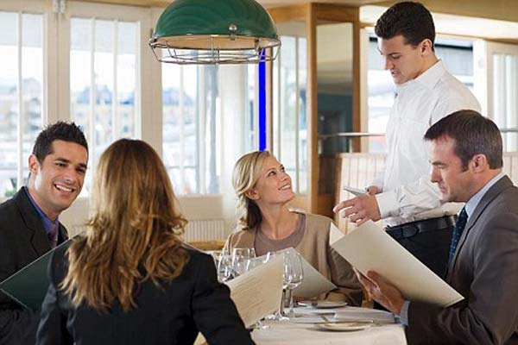
Nemislar o’z shaxsiy hayotini ishga aralashtirmaslikni afzal ko’rishadi. Shuning uchun hamkorlarini o’z uylariga yoki restaranga kechi ovqat uchun kamdan-kam hollarda taklif qilishadi.
Ish bo’yicha muzokaralarni tushlik payti restaranda muhokama qilishni afzal ko’rishadi. Joy va minyuni taklif qilgan tomon tanlanlatdi. Nimadir tanavul qilingunga qadar isht o’g’risida gapirilmaydi. Biznes to’g’risida suhbatni uchrashuvni tashkillashtirgan shaxs boshlaydi.
Text

Slide 14
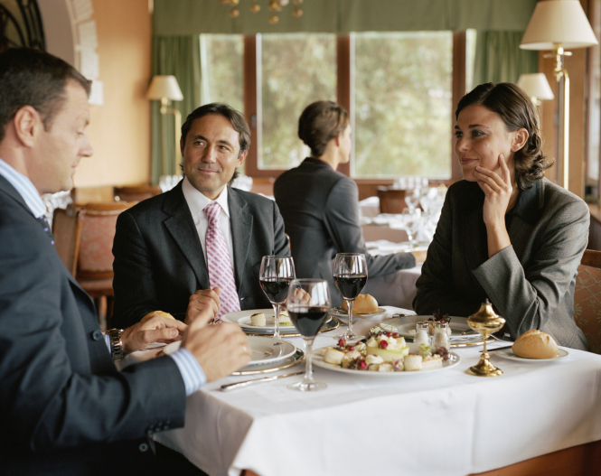

Stol atrofida o’tirganda mezbon bayramona tostni “Prozit!” deb aytgandan so’ngina ichsa bo’ladi. Shuningdek biznes tushliklarda siyosiy masalada suhbat qurmagan maqul.
Agarda siz biznes tushlikka taklif qilingan bo’lsangiz to’lovni taklif qiluvchi to’laydi, aksincha bo’lsa to’lov siz tomondan amalga oshirilishi kerak.
Restaranni tark etayotganingizda stol ustiga choychaqa qoyib ketmang, u to’lov haqining ichida bo’ladi.
Text

Slide 15
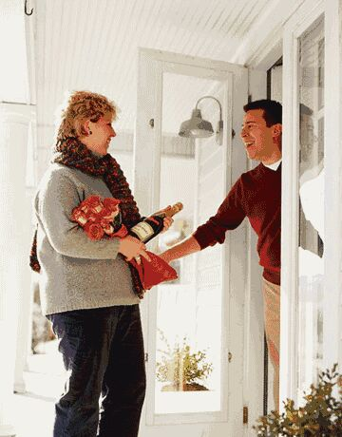

Yuqorida aytib o’tkanimizdek germaniyaliklar juda kamdan kam hollarda ish bo’yisha hamkorlarini uylariga taklif qilishadi. Agarda sizga shunday taklif tushib qolsa uy bekasi uchun albatta guldasta olishni unutmang

Slide 16


Slide 17
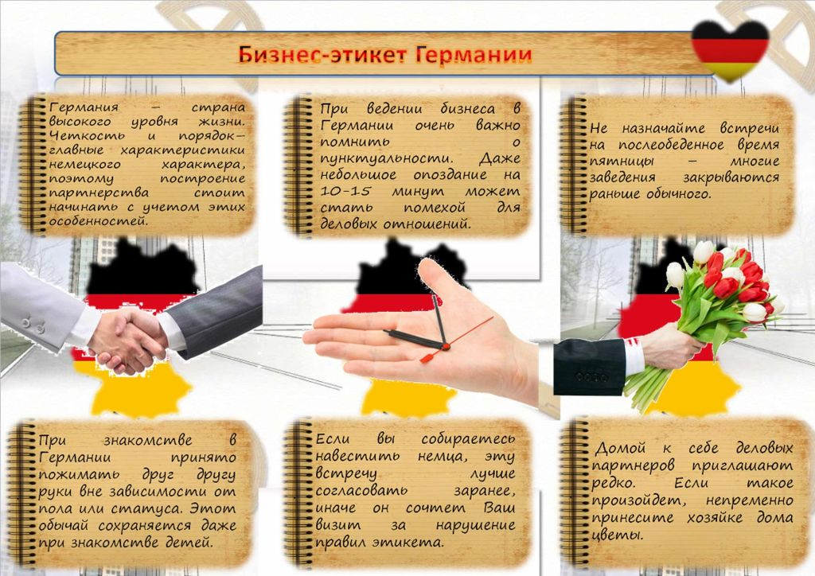

Slide 18

E’tiboringiz uchun rahmat!!!

